Slide 1

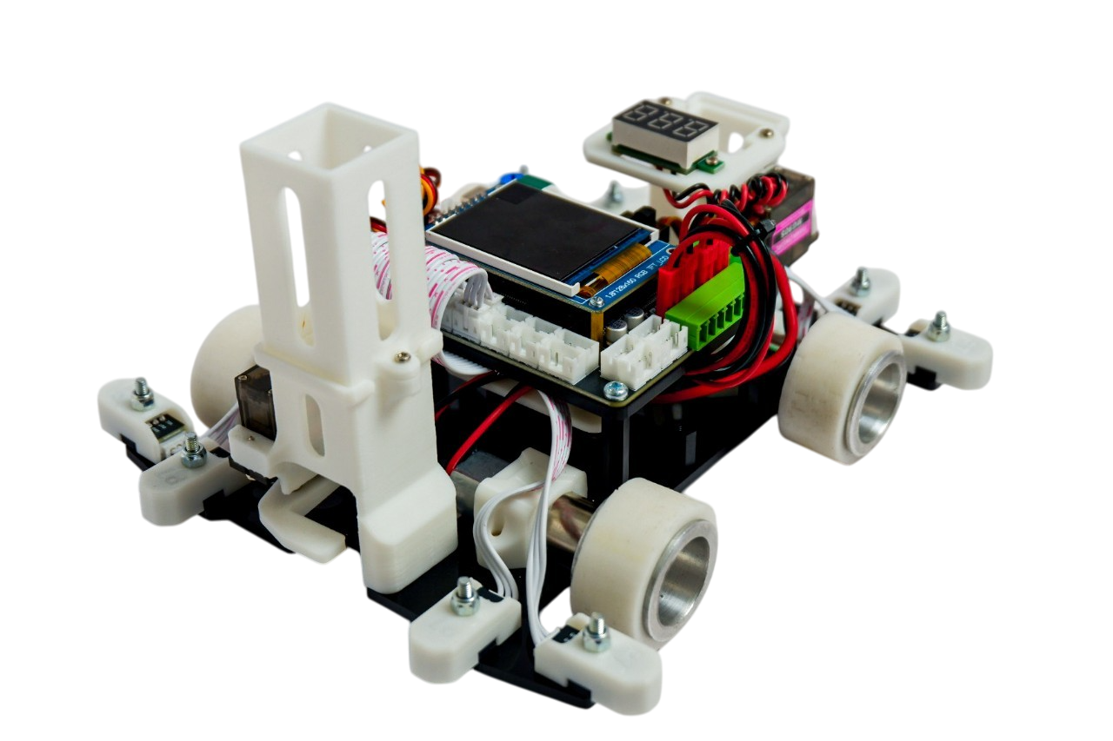
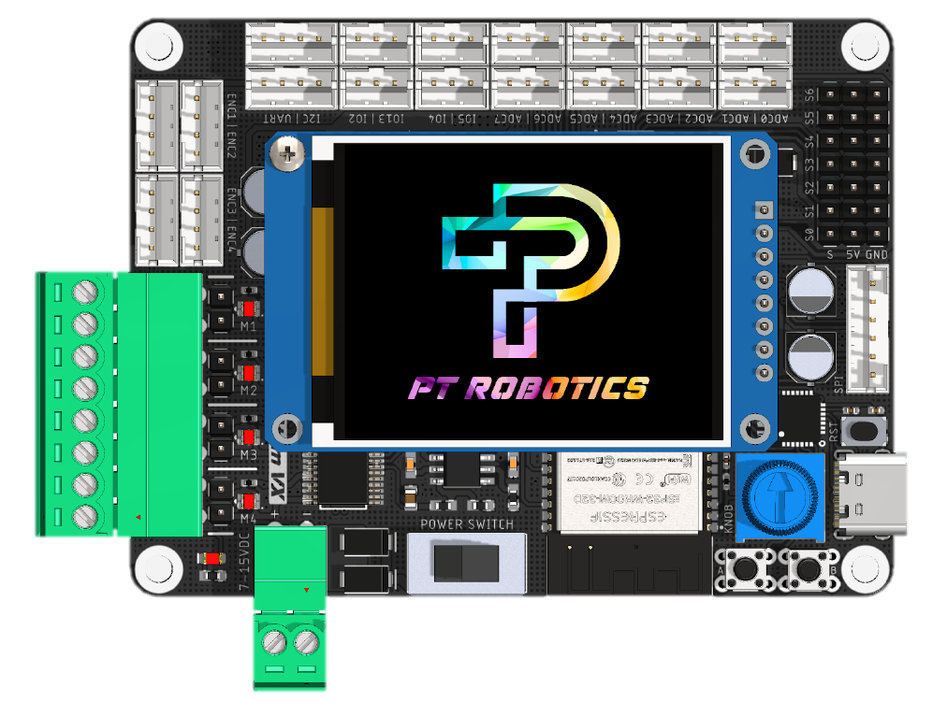
คู่มือการต่อวงจร หุ่นยนต์ระดับกลาง
บอร์ด PT-BOT Atom VX

Slide 2
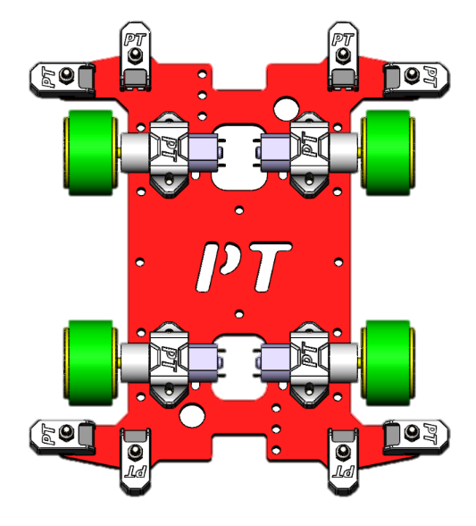
ด้านหน้า
ADC3
ADC1
ADC2
ADC0
สัญลักษณ์
ADC0
ADC1
ADC2
ADC3

Slide 3
ADC7
ADC5
ADC6
ADC4
c
สัญลักษณ์
ADC4
ADC5
ด้านหลัง
ADC6
ADC7

Slide 4
ด้านหน้า
L
R
MOTOR 1
MOTOR 2
MOTOR 3
MOTOR 4
สัญลักษณ์
MOTOR 1
ด้านหลัง
MOTOR 2
MOTOR 3
MOTOR 4

Slide 5
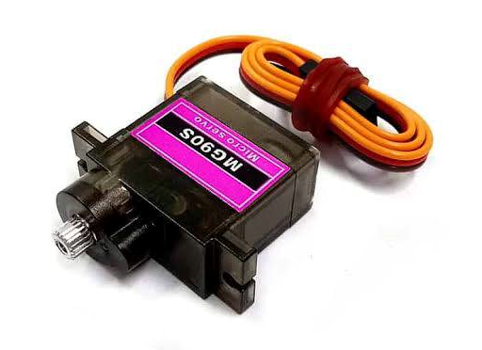
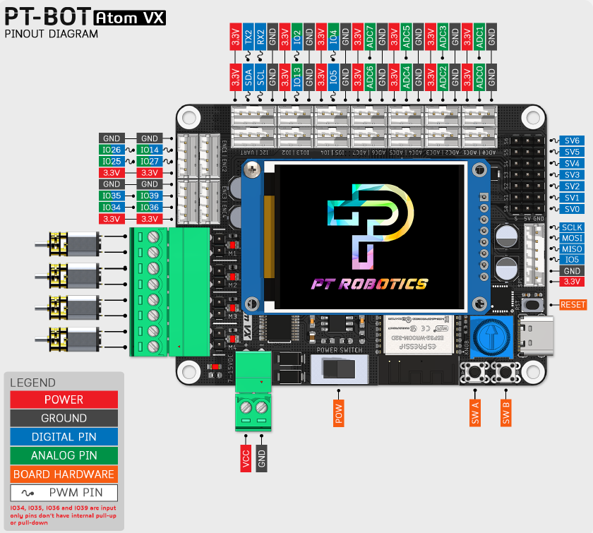
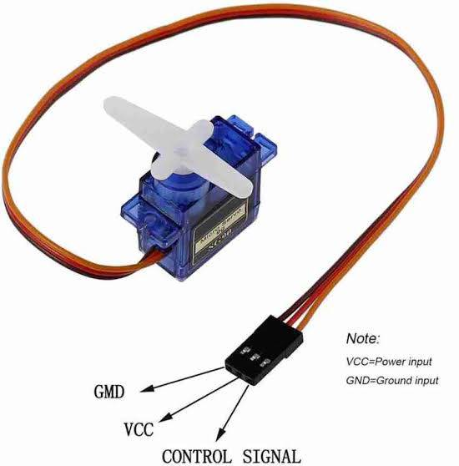
A
หมายเหตุ : ช่องเสียบ Servo
Servo S1
สัญลักษณ์
Servo S1
Servo S0
L
R
A
หมายเหตุ : ช่องเสียบ Servo
Servo S0

Slide 6
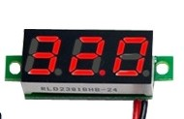
สัญลักษณ์
VCC ไฟบวก
GND ไฟลบ

